Slide 1


UBND QUẬN LONG BIÊN
TRƯỜNG MẦM NON ÁNH SAO
LĨNH VỰC PHÁT TRIỂN NHẬN THỨC
Đề tài: Tìm hiểu một số biển báo giao thông
Lứa tuổi: Mẫu giáo lớn 5 -6 tuổi
Giáo viên: Ngô Thị Thúy

Slide 2
MỤC ĐÍCH – YÊU CẦU
1. Kiến thức:
- Trẻ biết có 4 loại biển báo cơ bản: biển báo cấm, biển báo nguy hiểm, biển báo hiệu lệnh, biển báo chỉ dẫn.
- Nhận biết tên gọi, đặc điểm, ý nghĩa các loại biển báo giao thông phổ biến:
- báo cấm: là biển báo có dạng hình tròn, viền đỏ, nền màu trắng, trên nền có hình vẽ màu đen đặc trưng cho điều cấm.
+ Biển báo nguy hiểm: là biển báo có dạng hình tam giác, viền đỏ, nền màu vàng, trên nền có hình vẽ màu đen báo hiệu sự nguy hiểm.
+ Biển báo hiệu lệnh: là biển báo có dạng hình tròn, nền xanh với hình vẽ màu trắng, để chỉ các hiệu lệnh cho người tham gia giao thông phải thực hiện.
+ Biển báo chỉ dẫn: là biển báo có dạng hình chữ nhật, nền xanh, hình vẽ màu trắng để chỉ dẫn cho người tham giao thông

Slide 3
2. Kỹ năng:
- Rèn kĩ năng ghi nhớ,
- Phát triển ngôn ngữ mạch lạc, diễn đạt đủ ý và đúng trọng tâm.
- Rèn kĩ năng trình bày và làm việc theo nhóm
- Phát triển kỹ năng phân loại, phân nhóm các loại biển báo giao thông thông qua đặc điểm đặc trưng.
3. Thái độ:
- Trẻ hứng thú, tích cực tham gia vào hoạt động
- Giáo dục trẻ ý thức khi tham gia giao thông cần phải chấp hành đúng luật giao thông đường bộ và chỉ dẫn của các biển báo.

Slide 4
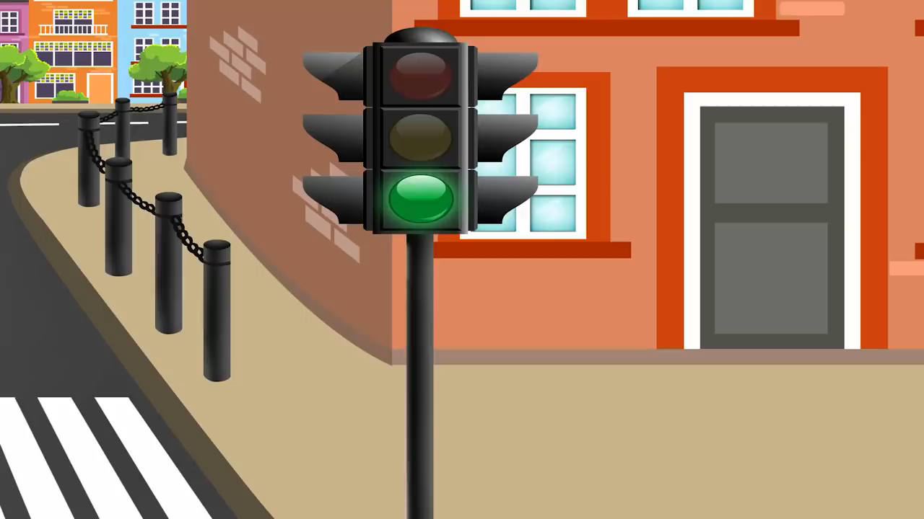

Slide 5
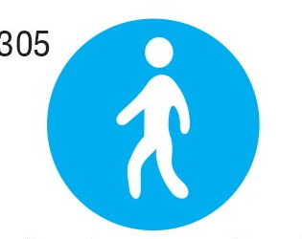
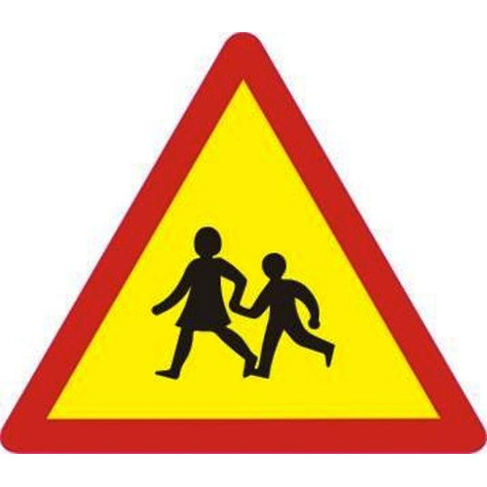

Biển báo chỉ dẫn đường dành cho người đi bộ
Biển báo nguy hiểm phía trước có trẻ em
Biển báo cấm đi xe đạp

Slide 6
Dạng hình tròn
Nền màu trắng
Viền màu đỏ
Biểu tượng cấm màu đen

Slide 7




Các biển báo cấm
Biển báo cấm xe máy
Biển báo cấm ô tô
Biển báo cấm rẽ trái
Biển báo cấm rẽ phải

Slide 8
Dạng hình vuông,
chữ nhật
Nền màu xanh
Biểu tượng
màu trắng

Slide 9


Các biển báo chỉ dẫn
Biển báo chỉ dẫn Đường dành cho người đi bộ
Biển báo chỉ dẫn Bến xe Buýt

Slide 10
Dạng hình
tam giác
Nền màu vàng
Viền màu đỏ
Biểu tượng
màu đen

Slide 11
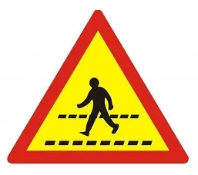


Các biển báo nguy hiểm
Biển báo nguy hiểm Phía trước có trẻ em
Biển báo nguy hiểm Phía trước có người đi bộ
Biển báo nguy hiểm Phía trước có công trường
Biển báo nguy hiểm Giao nhau với đường sắt

Slide 12
TRÒ CHƠI

Slide 13

Câu hỏi 1: Các đặc điểm của biển báo cấm?
1. Dạng hình tròn
2. Nền màu trắng
3. Viền màu đỏ
4. Biểu tượng cấm màu đen
5. Tất cả đáp án trên

Slide 14
Câu hỏi 2: Các đặc điểm của biển chỉ dẫn?
1. Dạng hình vuông,
chữ nhật
Nền màu xanh
Biểu tượng
màu trắng
1. Dạng hình vuông,
chữ nhật
Nền màu đỏ.
Biểu tượng
màu trắng

Slide 15
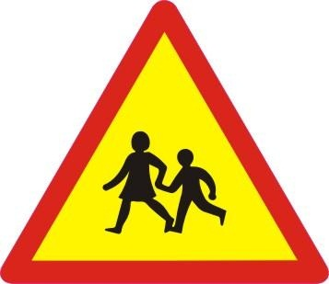
Câu hỏi 3: Các đặc điểm của biển nguy hiểm?
1.
- Dạng hình
tam giác
- Nền màu vàng
- Viền màu đỏ
- Biểu tượng
màu đen
2.
- Dạng hình
tròn
- Nền màu vàng
- Viền màu đỏ
- Biểu tượng
màu đen
3.
- Dạng hình
tam giác
- Nền màu xanh
- Viền màu đỏ
- Biểu tượng
màu đen

Slide 16

Câu hỏi 4: Có mấy nhóm biển báo?
1. 2 nhóm
1. 3 nhóm
1. 4 nhóm
1. 5 nhóm
5
4
3
2
1
0
5
4
3
2
1
0

Slide 17
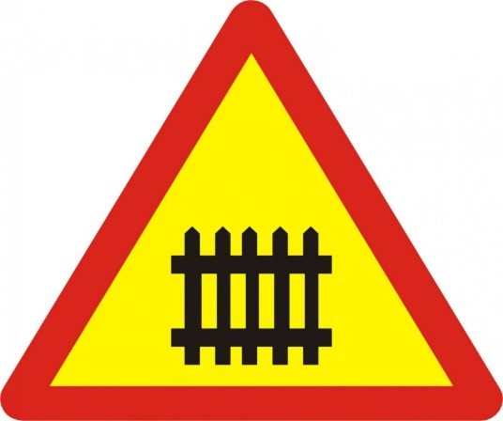
Câu hỏi 5: Biển báo nào là biển báo cấm?
2
1
3
5
4
3
2
1
0
5
4
3
2
1
0

Slide 18

Câu hỏi 6: Biển báo nào là biển báo nguy hiểm?
1
3
2
5
4
3
2
1
0
5
4
3
2
1
4
0

Slide 19
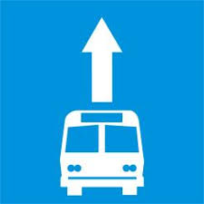
Câu hỏi 7: Biển báo nào là biển báo chỉ dẫn?
1
2
3
5
4
3
2
1
0
5
4
3
2
1
0

